Slide 1
PERTEMUAN 25 DAN 26
DATABASE SQL SERVER DAN KONEKSI KE VB.NET

Slide 2
SQL SERVER 2008
Database adalah kumpulan data yang terorganisir secara sistematis sehingga dapat diakses, dikelola, dan diperbarui dengan mudah.
Data dalam sebuah database biasanya diatur dalam bentuk tabel, yang terdiri dari baris dan kolom.
Database digunakan untuk menyimpan informasi dalam berbagai bentuk, termasuk teks, angka, gambar, dan file multimedia.

Slide 3
SQL SERVER 2008
Database biasanya dikelola oleh sistem manajemen basis data (Database Management System atau DBMS), yang menyediakan antarmuka untuk pengguna dan aplikasi untuk mengakses, mengelola, dan memanipulasi data. Contoh DBMS termasuk MySQL, SQL Server, PostgreSQL, MongoDB, dan Oracle Database.

Slide 4
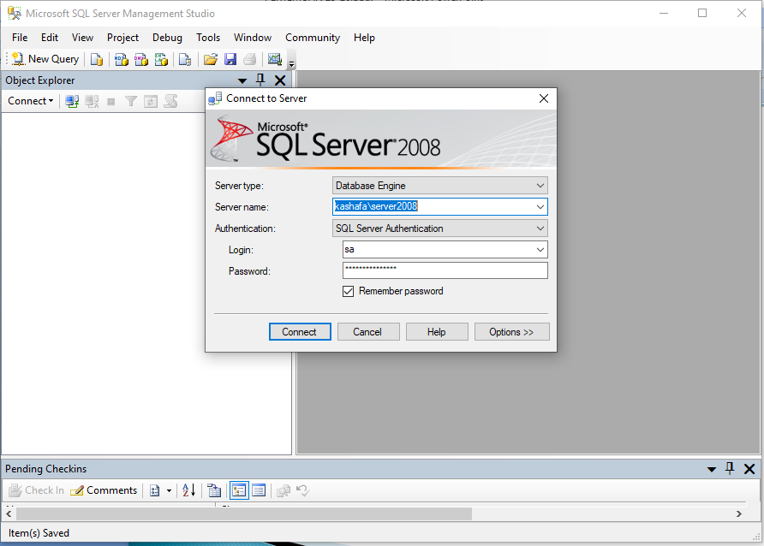
SQL SERVER 2008

Slide 5
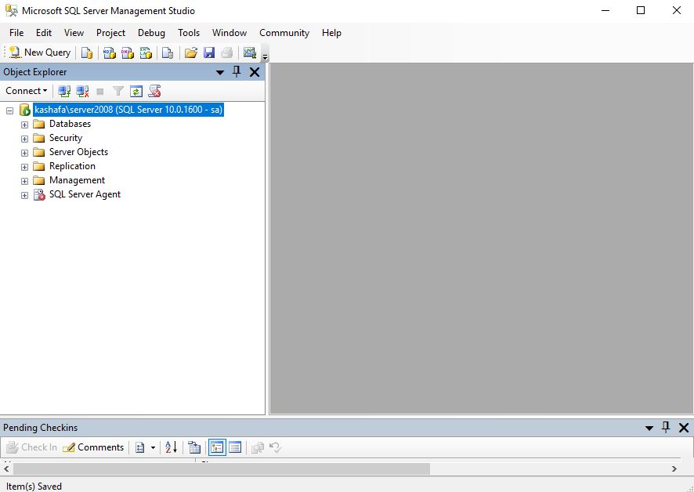
SQL SERVER 2008

Slide 6
DATABASE SQL SERVER
Buka SQL Server Management Studio (SSMS):
Jalankan SSMS dari Start Menu.
Koneksikan ke Server SQL:
Masukkan informasi server (nama server, authentication) dan klik "Connect“.

Slide 7
DATABASE SQL SERVER
Buat Database Baru:
Klik kanan pada folder "Databases" di Object Explorer.
Pilih "New Database...".
Masukkan Detail Database:
Dalam jendela "New Database", masukkan nama database di kolom "Database name".
Tentukan lokasi file data dan log jika diperlukan.
Klik "OK".

Slide 8
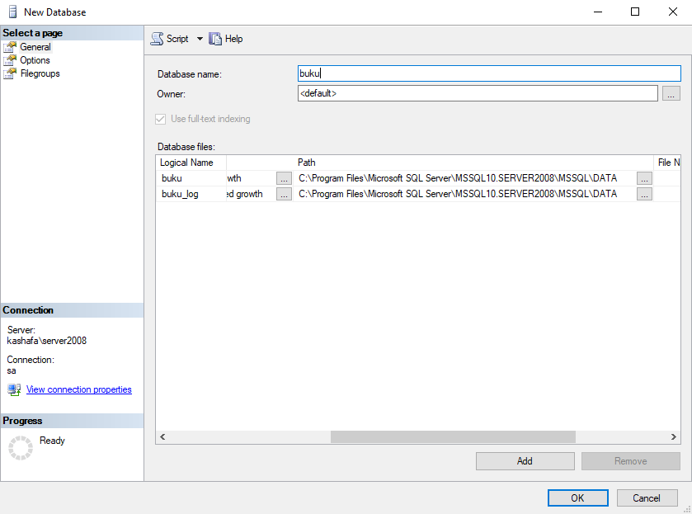
DATABASE SQL SERVER

Slide 9
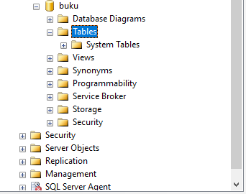
DATABASE SQL SERVER

Slide 10
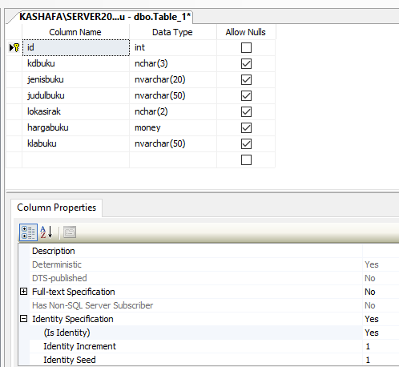
DATABASE SQL SERVER

Slide 11
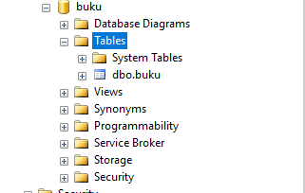
DATABASE SQL SERVER

Slide 12
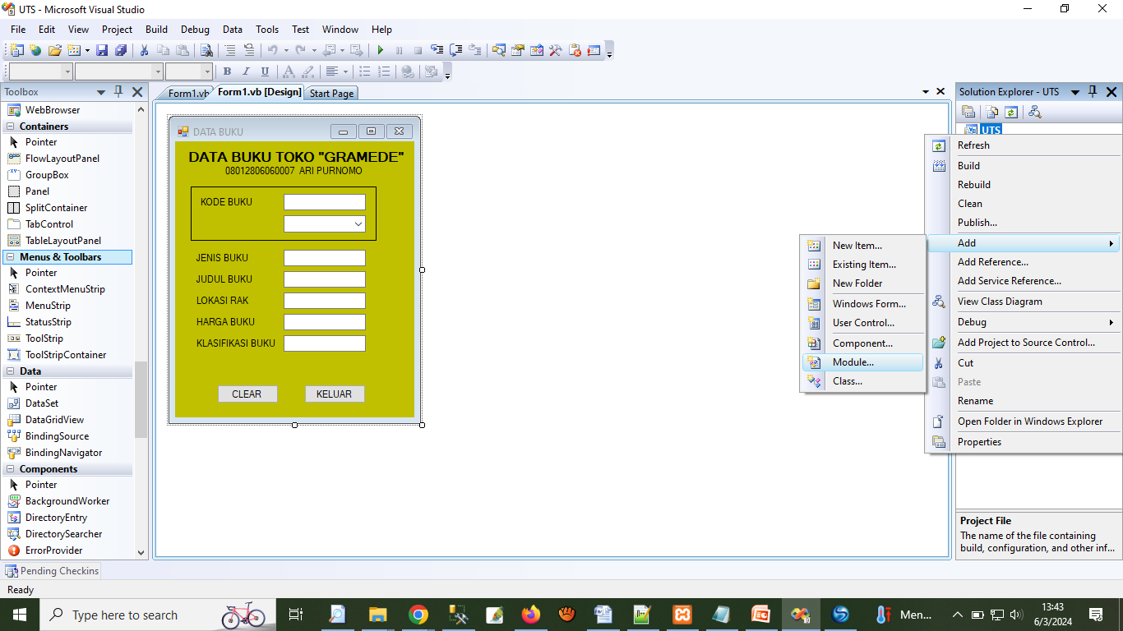
KONEKSI DB KE VB.NET

Slide 13
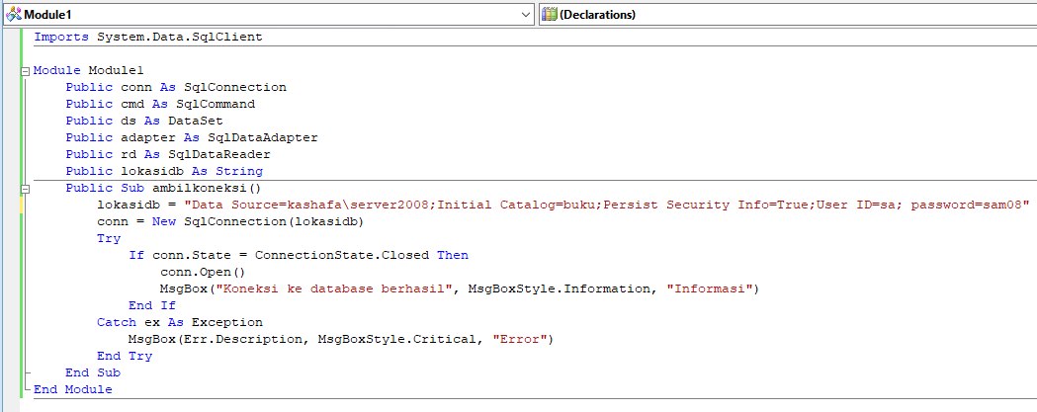
KONEKSI DB KE VB.NET

Slide 14
KONEKSI DB KE VB.NET
SqlConnection: Digunakan untuk membuka koneksi ke database SQL Server.
SqlCommand: Digunakan untuk menjalankan perintah SQL seperti SELECT, INSERT, UPDATE, atau DELETE.
SqlDataReader: Digunakan untuk membaca data yang dihasilkan oleh perintah SELECT.
SqlDataAdapter: Digunakan untuk mengisi DataSet atau DataTable dengan data dari database.

Slide 15
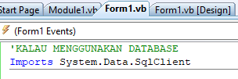

KONEKSI DB KE VB.NET
Tambahkan di atas public class form
Pada event button : KONEKSI tambahkan kode dibawah ini

Slide 16
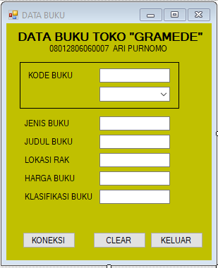
KERJAKAN SEPERTI DIBAWAH
SIMPAN DATA PADA DRIVE D ATAU SIMPAN KE DALAM FLASDISK UNTUK DIGUNAKAN KEMBALI MINGGU DEPAN

